Slide 1

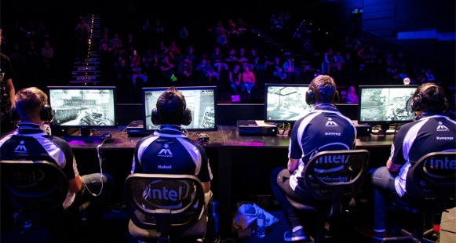
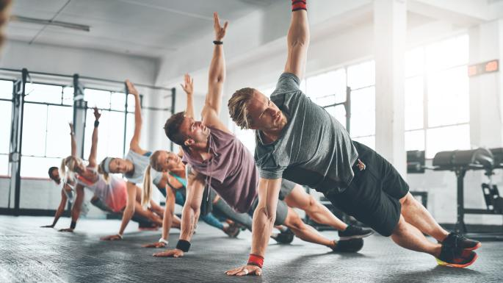

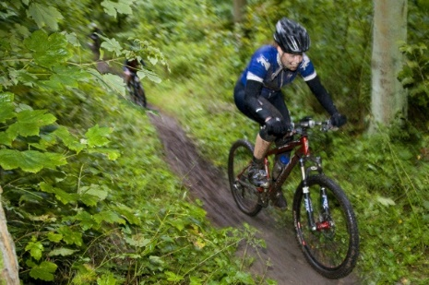
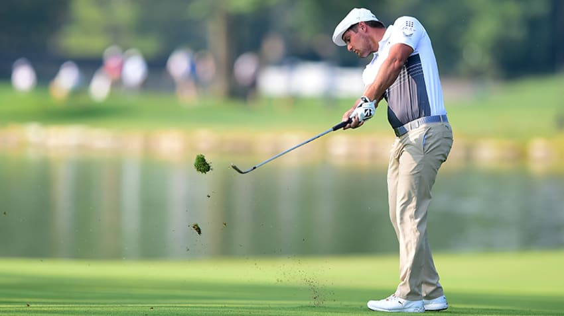

Fremtiden for golf og golfklubber efter corona
Jesper Bo Jensen, ph.d.
fremtidsforsker

Slide 2
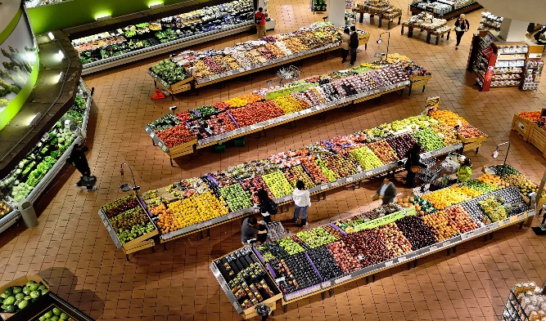
Privat forbruget i DK (Gennemsnitlig stigning 2,6% p.a.)
(1844=indeks 100)

Slide 3

Så kom Covid19 epidemien

Slide 4
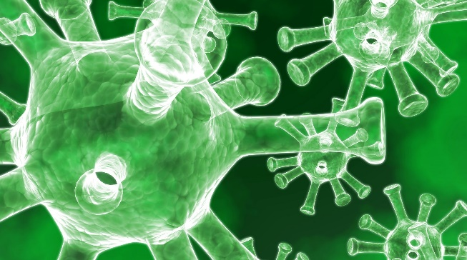
Hvad er forandret?
Tendenser, der var i gang inden corona og bliver forstærket af krisen:
Fra opsving til krise – der er en dårlige økonomi for mange danskere i en del år frem
Hjemtagning af produktion – reshoring & robotter
Fra den store luksus til den lille luksus
Arbejde på afstand er for alvor slået igennem:
  Hurtige digitale møder, webinarer, samarbejde digitalt

Slide 5
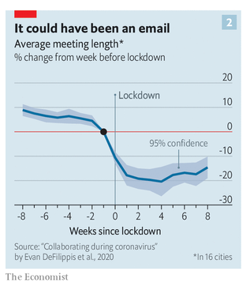
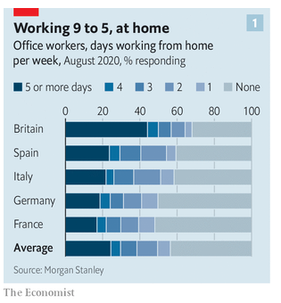
Arbejde på afstand og kortere møder

Slide 6
Hvad er nyt som tendenser?
Fra just-in-time til just-in-case
Helt nye risici-vurderinger
Sårbarhed - beredskab er nødvendigt
Nye samarbejdsmønstre og hurtig omstilling
Produktion til markeder i nærområder bliver vigtige
Ledelse via digitale medier får en stor fremtid

Slide 7
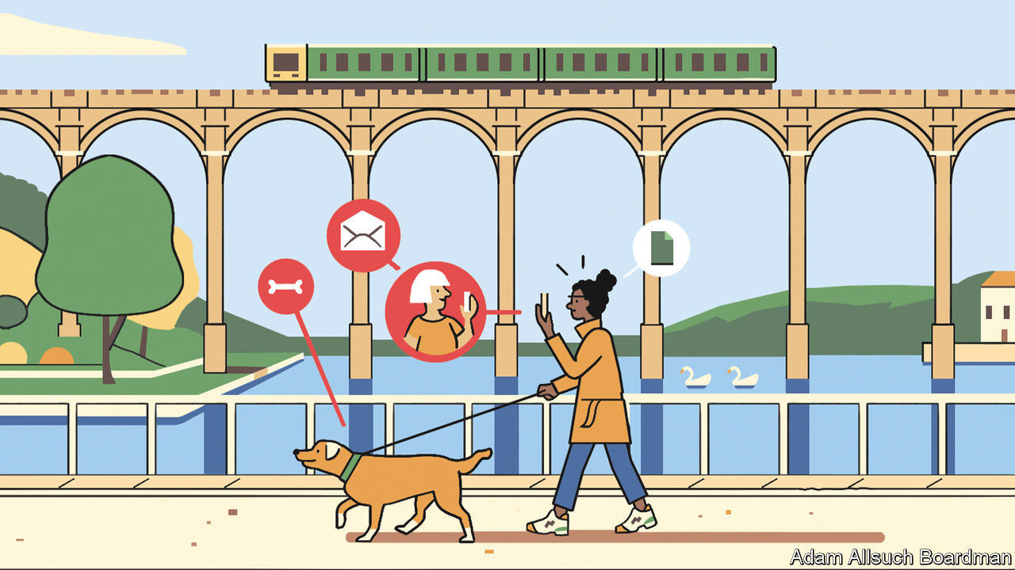
Hjemmearbejde

Slide 8

Det moderne arbejde er en trussel og en mulighed
Flere arbejder hjemme – og på skiftende dage i ugen
Flere arbejde på afstand og rejser til arbejdspladsen en gang imellem
Flere arbejder på forskellige arbejdssteder og kører rundt i Danmark eller rejser rundt i verden
Flere skifter arbejde tit – især i opgangstider
Vi er på vej mod på længere sigt at blive de nye nomader, der er på farten hele tiden og ikke er rodfæstede omkring arbejdspladsen

Slide 9
Hvad er nyt som tendenser?
Boom i salg af sommerhuse, parcelhuse og ejerlejligheder
Nærhed er farligt
Plads og afstand er i sig selv positivt
Uderum som neutral mødeplads – mindre smittefare
Møder med andre med hygiejne
Forvirring om regler og hvad man skal gøre

Slide 10

Natur og det grønne
Det sanselige
Det helbredende
Det vi kan føle på, mærke, have forbindelse med
Naturen – det vil vi have, også selv om det ikke er natur
Modsætningen til det digitale
Organiske former
Alder – seniorer elsker natur

Slide 11
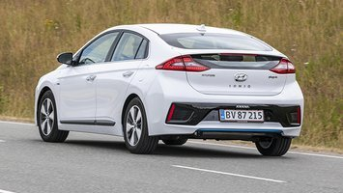
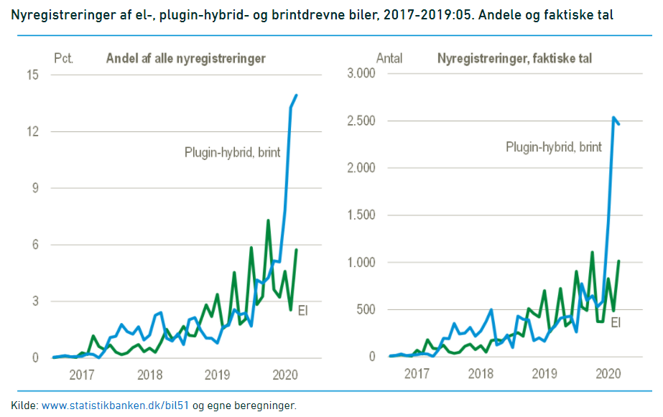
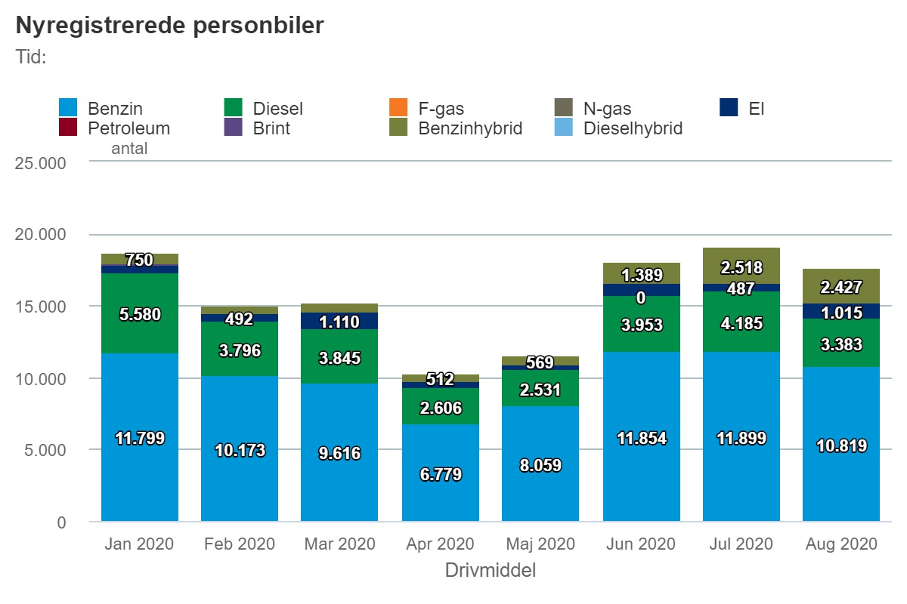
Boom i grønne biler i 2020

Slide 12

Fritiden i fremtiden
Vi har fået mere fritid de seneste 10 år
Meget mere af fritiden er båndlagt at planlagte aktiviteter: Motion, møder i institutioner, aftalte aktiviteterne med venner og veninder, planlagte kulturtilbud etc. etc.
Så selv om vi har mere fritid har vi meget mindre fri tid – tid uden planer, tid til os selv, tid til ingenting
Den nye luksus er: Tid, rum, stilhed, sikkerhed, enkelthed og opmærksomhed

Slide 13
Covid19 skaber nye muligheder for golfsporten
Vi flokkes i naturen – det er simpelthen hyper-moderne at være aktiv udendørs
Bæredygtighed og det grønne har fået et ekstra boost under Covid19 pandemien
  Alt hvad der er grønt er godt!
Udflytning til mere plads og tættere på naturen
Arbejdet bliver mere fleksibelt, og vi kan selv i højere grad selv bestemme, hvornår vi holder fri
Arbejde og fritid vil smelte mere sammen

Slide 14
Fleksibel golf er fremtiden
Nye golfere vil gerne prøve det af i det små – gå 6 huller eller bare være ude i en time eller to
Der skal være mulighed for at spille på hverdage og på det tidspunkt, man har lyst til
Parring af makkere til tilfældige ture på banen – gerne via et system eller en app på mobilen, hvor man også kan få invitationer
Fleksible klublokaler med et par arbejdspladser er fremover en fordel

Slide 15

Hvad skal der til for at gøre golf hipt?
Natur og naturoplevelsen i centrum
Bæredygtighed som en afgørende parameter
  Lav beregninger og opstillinger i forhold til alternative anvendelser af arealerne
  Byg det ind i en bæredygtigheds-dagsorden (vegetarmad, ingen plastik, solceller etc.)
Den kreative sport, hvor der kan tænkes og arbejdes fleksibelt i klubben
Mødested i naturen under åben himmel – vejret er aldrig dårligt, bare forskelligt

Slide 16
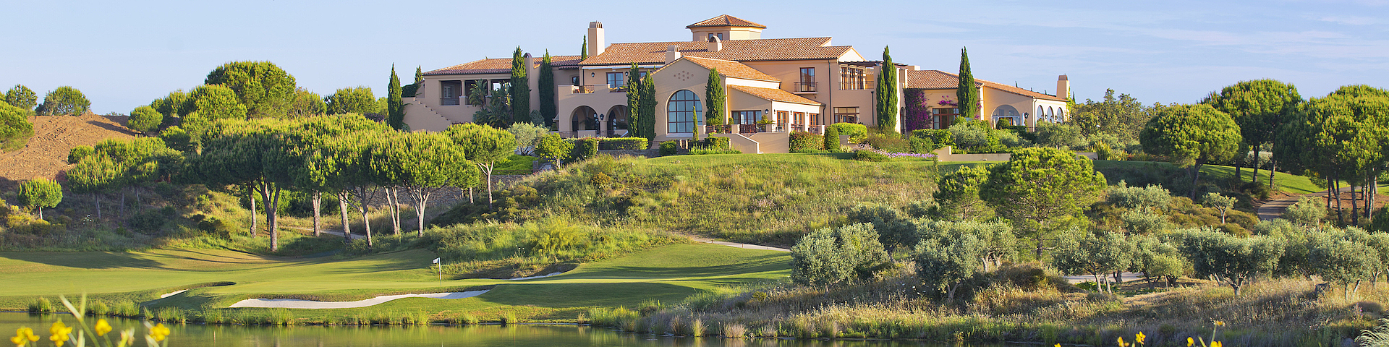
Golf kan også være en destination
Det kommer til at tage år, før vi rejser jorden rundt igen
  Flyselskaberne planlægger først ‘normal’ flyvning i 2023
Alternativerne til at rejse lang er ikke udbygget endnu
Destinationer i Danmark kan være for både danskere, nabolandene og hele Europa
Det kræver noget ekstra at samle det til egentlige destinationer:
  Koncept, overnatning, restaurant, målgruppe og en række tiltag til at skabe den særlige oplevelse

Slide 17
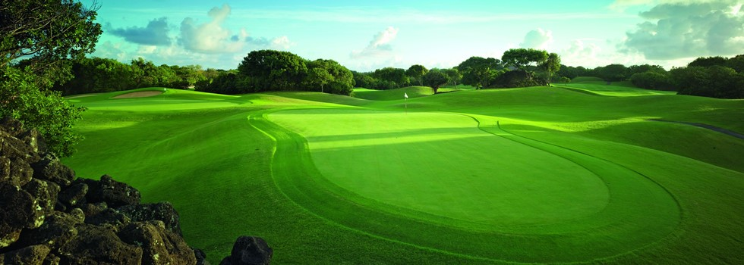
Fremtiden for golf som sport
Der er en mulighed nu for at skabe fremgang for sporten
  Det er de unge og yngre, der skal ind i klubberne og ud på banerne
Grib det nye og skab fremgang
Sporten skal have en anden profil og være mere sportsligt, bæredygtigt, i naturen og en ny møde at mødes på under åben himmel
Tidsforbruget og fleksibilitet er afgørende fremover - gør det muligt at spille når man har lyst
Integration af destination og baner i lokale ferier og weekendophold en oplagt mulighed nu

Slide 18
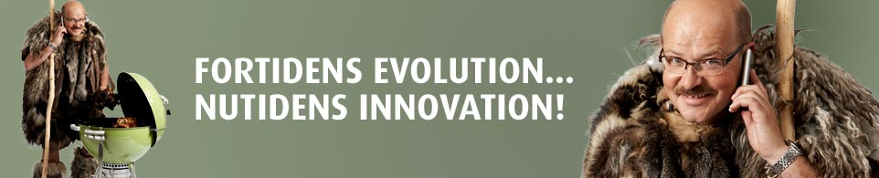
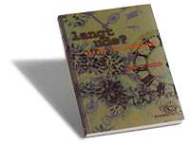
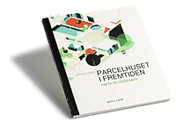


www.fremforsk.dk
Instagram og twitter:
#fremforsk; @JesperBoJensen
Facebook: Fremforsk
LinkedIn: Jesper Bo Jensen, Fremforsk
Jesper Bo Jensen
Fremforsk
Saralyst Allé 53
8270 Højbjerg
E jbj@fremforsk.dk
T 86 11 47 44
M 20 67 45 00

Slide 19
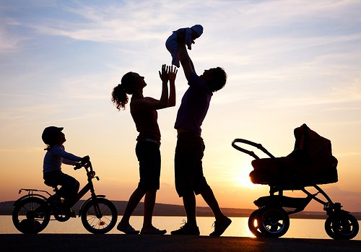
Generationen Y sport og motion
Mange er vokset op i daginstitutioner - individualister
Kontrol, overvågning og de ”rigtige” former ikke vigtigt
Personlig behandling – det skal være for mig, og jeg er speciel: Tænker ikke i lighed og uniform behandling
Vi vil dyrke alt muligt og det må gerne være noget med at ”logge ind i vores fællesskaber”
I skal forbinde Jer direkte med dem hvis de skal blive og forblive aktive
Vil gerne lave noget med deres børn, som de også selv er med i – og gerne med andre peers
Digitale og parat til at ordne alt digitalt
Notes:
H og M kører ikke ud med produkter og butikker – men laver særlig kollektion og nød til at møde op for at få Comme les Gracon, madonna og karl Lagerfeld
19

Slide 20

Generation Z og sport & motion
Hvis det ikke findes på nettet, findes det ikke!
What’s in it for me?
Jeg vil gerne være god – når jeg har lyst til at være det. Jeg vil gerne se godt ud. Jeg er ikke bange for at dø.
Gøre det let og simpelt at være med ”there is an app for that”
Lave aftaler om løbende – der kan ske noget nyt!
Peers, nogen der er lige som mig
Pædagogfri zone – ingen løftede pegefingre
Det er i orden, at vi ikke er enige – men vi redder gerne Verden på hver sin måde

Slide 21
Udviklingen i klubberne
Det ligner at der er sket en udvikling hen mod mere fleksible medlemskaber
Folk vil gerne spille mindre runder
De vil gerne have et mere løst tilhørsforhold til klubben
Der er sket en tilvækst blandt ældre medlemmer
Fremgang i antallet af fleksible medlemmer, skyldes også at det bedre kan passe ind i en hverdag med mindre tid på hånden

Slide 22
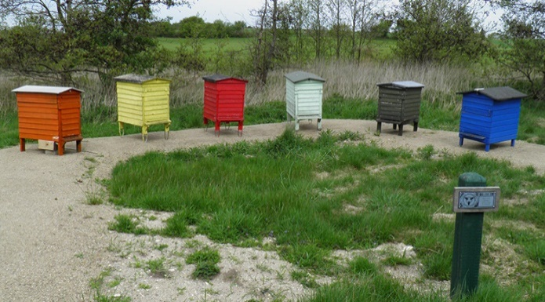
Skal man investere i golfbaner?
Det skal være en særlig ide, ellers er markedet mættet
Det at vifte med rigdom og fremgang er umoderne og der er problemer med hvide sportsgrene
Det skal tilføje noget, som ikke er gjort før eller i hvert fald ikke i den landsdel
Der skal tænkes i andre baner end medlemskaber af en klub
Klima, CO2 og naturpleje samt biodiversitet må gerne være en del af konceptet

Slide 23
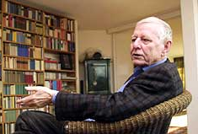
De nye mangelvarer:
Den nye luksus
Tid: Afkobling, have tiden til sin egen rådighed
Opmærksomhed
  En luksus at være massemedie-fri – at kunne være fuldt sammen med et andet menneske
Rum og plads
  Udfoldelse, der hvor ingen andre kommer, væk fra bilkøer, monkey-class, forsimple sin bolig
Fred og ro – fravær af larm og støj
Natur og renhed: Ren luft, rent vand, mad uden gift
Sikkerhed
  Fuldkommen tryghed er en ny luksus – næsten alle steder er risikobetonede

Slide 24
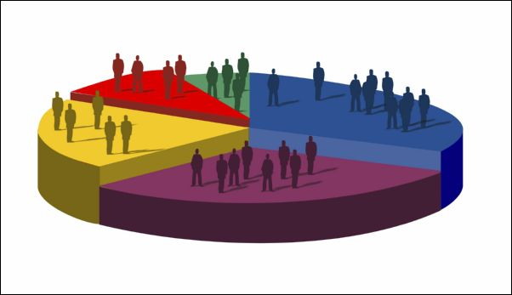
Demografi Danmark
Absolutte tal 2019-2029
 | 2019 | 2029 | Ændring
0-9 | 618.216 | 684.589 | 66.373
10-19 | 683.669 | 630.940 | -52.729
20-29 | 783.879 | 762.087 | -21.792
30-39 | 681.161 | 807.988 | 126.827
40-49 | 762.648 | 674.735 | -87.913
50-59 | 797.775 | 750.506 | -47.269
60-69 | 662.929 | 754.396 | 91.467
70-79 | 552.058 | 571.760 | 19.702
80-89 | 219.003 | 356.888 | 137.885
90 + | 44.743 | 56.895 | 12.152
I alt | 5.806.081 | 6.050.784 | 244.703
Danmarks Statistik 2019

Slide 25
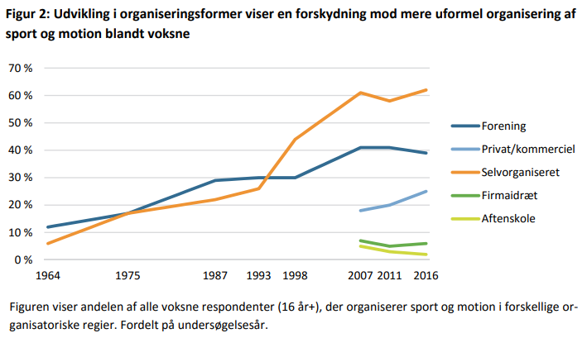
Det individuelle vinder frem

Slide 26
Idræt og motion over tid

Slide 27
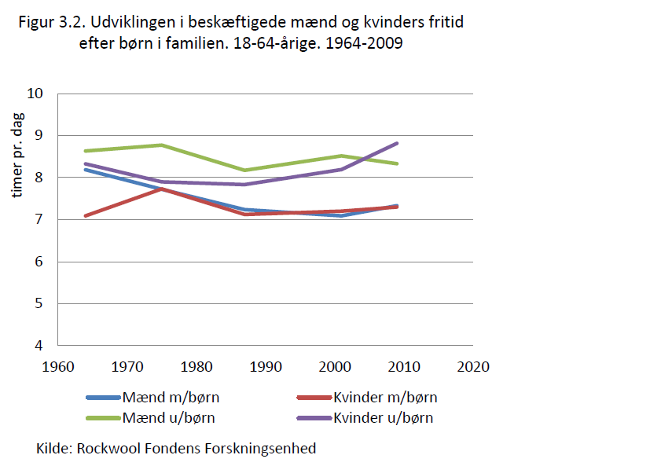

Slide 30
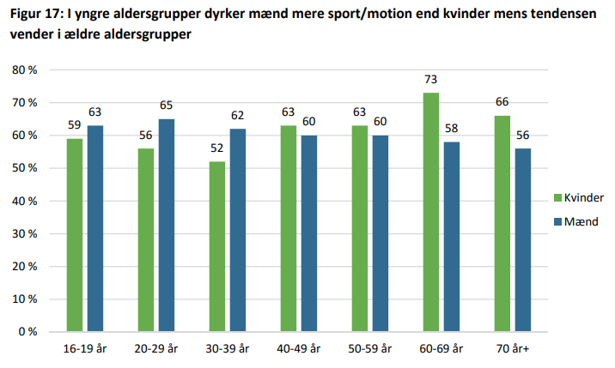

Slide 31
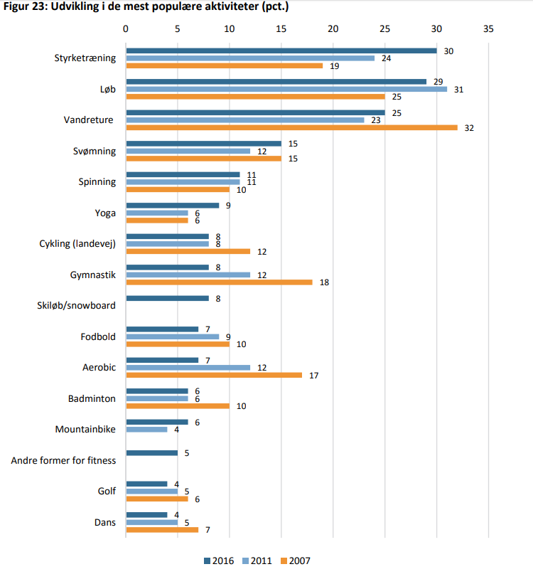

Slide 32
…fortsat: udvikling i mest populære sportsgrene (%)

Slide 33
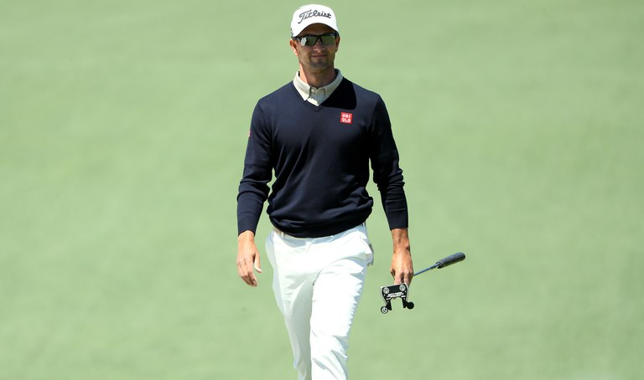
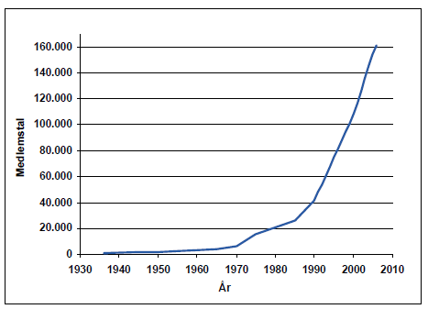
Stagnerende og svagt faldende medlemstal efter Finanskrisen

Slide 34
Det samme billede for golfklubber:
Stagnation og svagt fald

Slide 35
